Slide 1


SKY LAB Akademi C ile Yapısal Programlama Hafta 2
*Macrolar ve Preprocessor
*Fonksiyonlar
*Pointer

Slide 2
Bölüm 1: Makrolar ve Preprocessor

Slide 3
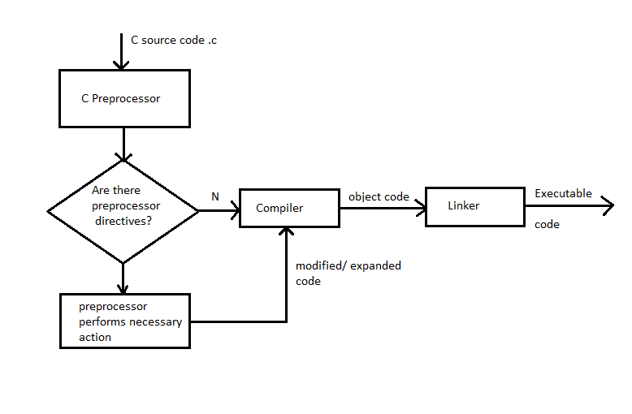
Preprocessor
Kod Compile edilmeden önce çalıştırılan komutlardır.
‘#’ işareti ile başlayan komutlardır.
Source kodunun başında yer alır.
Satır sonuna ";" konmaz.

Slide 4
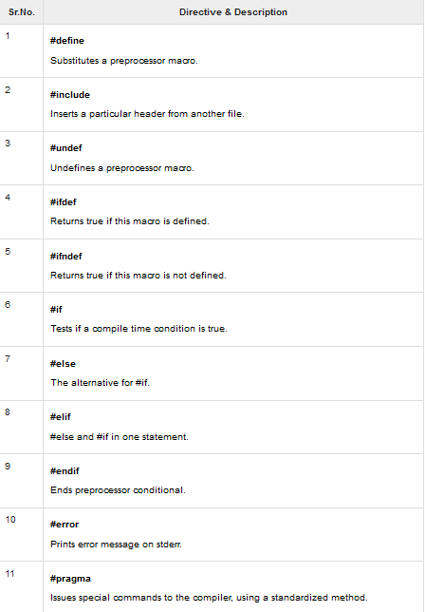
Preprocessor Komutları

Slide 5
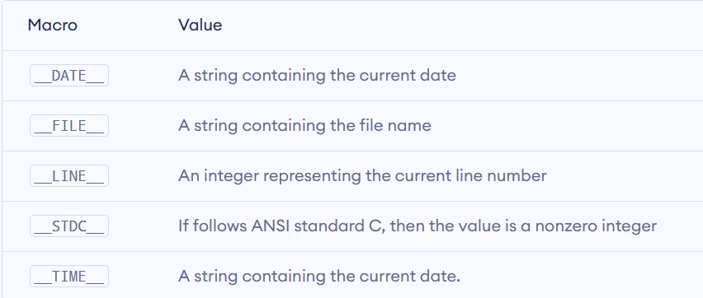
Preprocessor komutları ile tanımlanmış birimlere makro adı verilir.
En çok kullanılan örneği #define’dır.
Ör: #define SIZE 100
C’ de gömülü olarak bulunan bazı makrolar şu şekildedir:
Makrolar

Slide 6
Bölüm 2: Fonksiyonlar

Slide 7

Fonksiyonlar
Belirli bir operasyonu gerçekleştiren bir dizi operasyona denir.
C programları fonksiyonlardan oluşur. En temel fonksiyon ise main() fonksiyonudur.
Fonksiyon, Kaynak dosyasında main fonksiyonundan önce tanımlanmalıdır:
-fonksiyonu mainin üzerinde tanımlamak
-mainin üzerinde fonksiyonun prototipini belirlemek/decleration
Fonksiyon tanımı:
İki farklı şekilde çağırılır:
-Call by Value: Fonksiyona göndereceğimiz argümanları değerleriyle çağırmaya denir.
-Call by Reference: Fonksiyonun, argümanların adresleriyle çağırılmasıdır. (ilerde değinilecektir.)

Slide 8
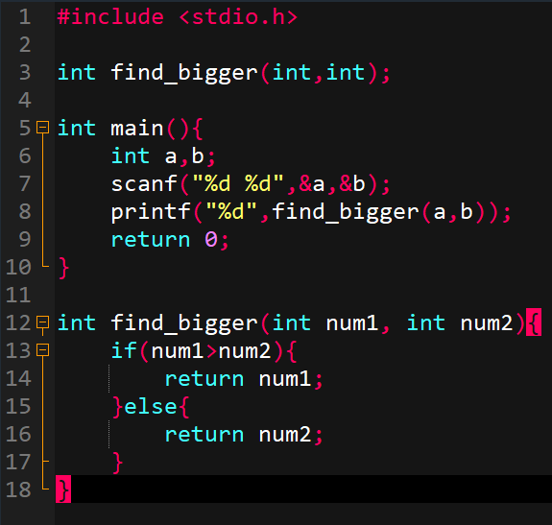
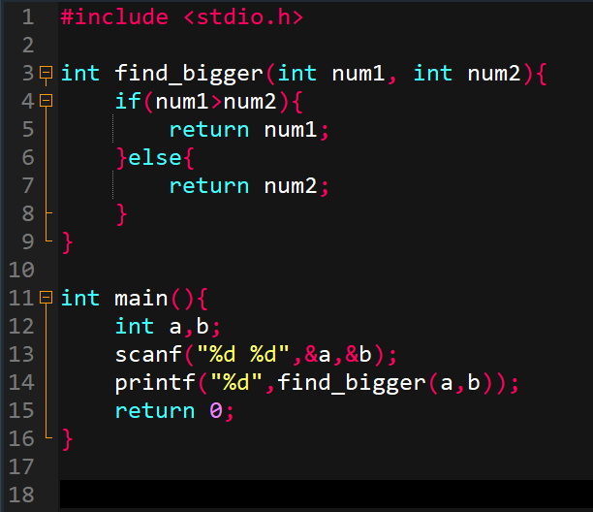

Slide 9
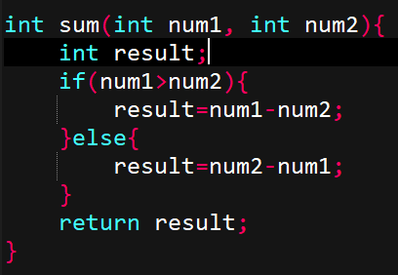
return
Bazı fonksiyonlar değer döndürebilir. Bu durumda «return» bize fonksiyonun tanımlandığı tipte değer döndürür.

Slide 10
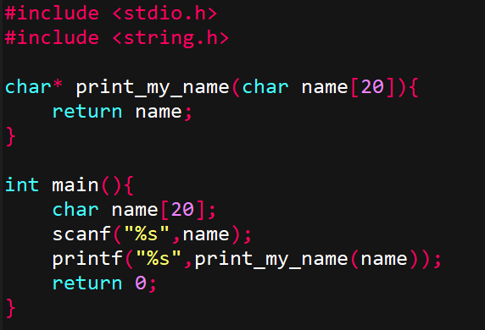
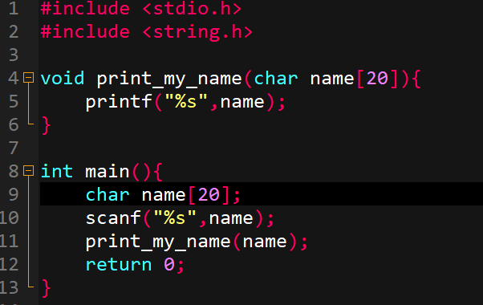
Değer döndüren
Değer Döndürmeyen Fonksiyonlar
Bazı fonksiyonların bir değer döndürmesine gerek yoktur. Sadece içerisinde bulunan işlemleri gerçekleştirmesi gerekir.
Bu durumda fonksiyon tipi «void» olarak belirlenir.
Değer döndürmeyen

Slide 11
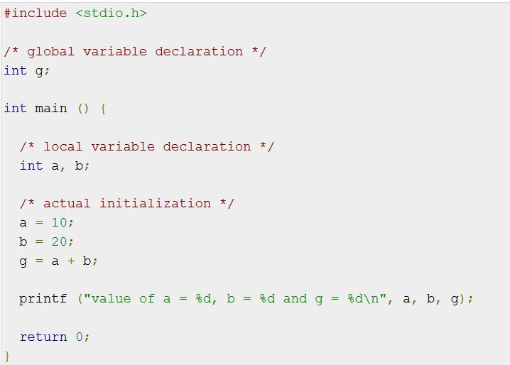
Scope
Scope kavramı bir değişkenin kabul gördüğü bölgeyi belirtir.
Bir fonksiyonun içindeki değişken sadece o fonksiyon içerisinde geçerlidir.
Bir değişkenin tüm fonksiyonlarda geçerli olmasının yolu onu Global değişken ya da Makrodur.

Slide 12
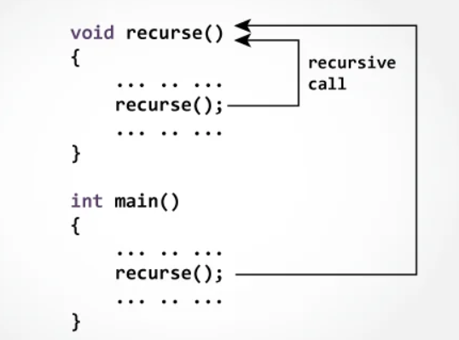
Recursive Fonksiyonlar(Özyinelemeli Fonksiyonlar)
Bir fonksiyonun içerisinde kendisini çağırması konseptine verilen isimdir.

Slide 13
ÖRNEK
Kullanıcı tarafından girilen sayının faktöriyelini alan recursive fonksiyonu yazınız.

Slide 14
Bölüm 3: Pointer(İşaretçi)

Slide 15
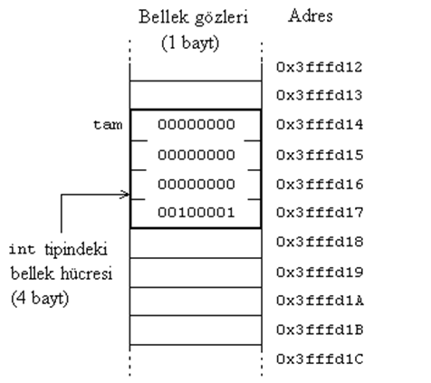
Adresler ve & operatorü
Adres, bir değişkenin bellekte tutulduğu yeri ifade eder.
& operatörü ise «address of» anlamını verir ve değişkenin adresini belirtir.

Slide 16
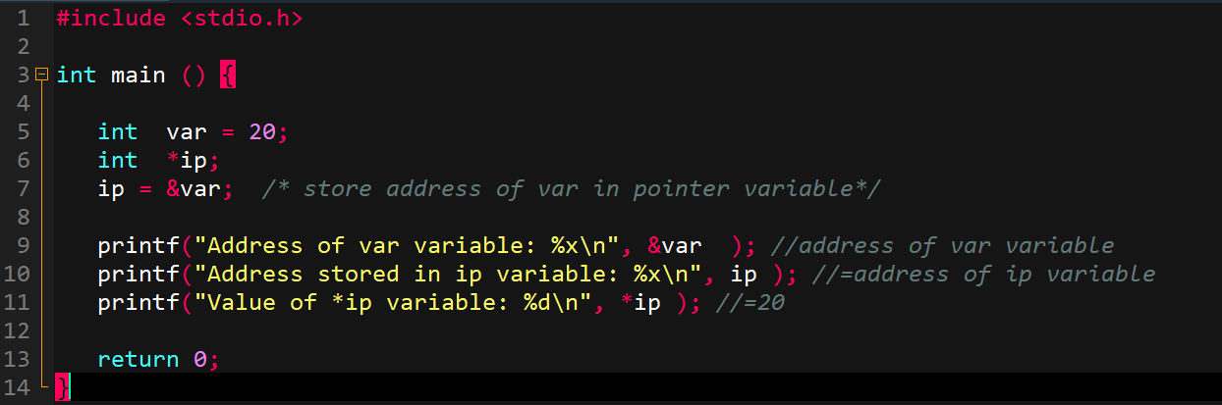
Pointer (İşaretçi)
Pointerlar bellekteki adresi işaret eder.
* operatörü ile tanımlanır: veri_tipi* değişken_adi; veya
veri_tipi *değişken_adi;

Slide 17
Artırma/Azaltma: ++ veya -- operatörüyle işlem gören pointer, işaret ettiği veri tipi ne ise onun boyutu kadar byte değeri artar veya azalır. Yani kendinden sonraki veya önceki değeri işaret eder.
Tam sayı ile toplama veya çıkarma yapıldığında ise kendinden tam sayı kadar sonraki ya da önceki değeri ifade eder.
İki pointer birbirinden çıkarıldığında ise işaret ettiği adreslerin değerlerinin farkını verir.
Pointer Aritmetiği
Uygulama: Dizilerde işlem yaparken direkt erişim yerine pointer aritmetiğini kullanacağımız bir uygulama yapalım

Slide 18

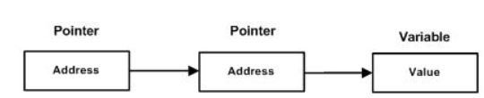
Pointer of Pointers
Bir pointerin pointeri **degisken_adi şeklinde tanımlanır.
Bu senaryoda ilk pointer değişkenin adresini barındırırken ikinci pointer, pointerin adresini saklar.
En yaygın kullanıldığı yer matrislerdir.(dinamik bellek konusunda değinilecek)

Slide 19

NULL Pointer
Herhangi bir adresi işaret etmeyen pointerlara denir.
Basitçe bir pointera değer olarak NULL atanmasına denir.
Kullanımları:
Boş bir pointer ilklendirirken
Hata Kontrolünde
Fonksiyona argüman olarak yollarken.

Slide 20

Fonksiyon Pointeri
Tıpkı veri tipleri gibi fonksiyonları da işaret eden pointerlar olabilir. Çünkü fonksiyonların da bulunduğu bir adres olduğunu varsayabiliriz.
Declaration: return_type (*function_name)(types_of_parameters)
Bir fonksiyonun içerisinde başka bir fonksiyonu çağırırken sıklıkla kullanılır.

Slide 21
:)
KATILIMINIZ İÇİN TEŞEKKÜR EDERİZ

